Slide 1
Die Vergabe in der Region ..… wie regionale Stärken in der Beschaffung berücksichtigt werden können
Mag. Karin Nosko
April 2021

Slide 2
Was erwartet Sie heute?
KEIN
…. trockener
…..monotoner
Frontalvortrag einer Vergaberechts- Juristin zum BVergG ….

Slide 3
Warum kann ich von der Praxis erzählen?
10-jährige Berufserfahrung als strategische Einkäuferin eines großen öffentlichen Auftraggebers
fachliche Expertise im Vergaberecht verankert
Diplomarbeit der Rechtswissenschaft Vergaberecht
Interesse - laufende Judikatur, häufige Novellierungen, Aus- und Fortbildungen
Regelmäßige Vergabeverfahren
Weitergabe der Erfahrungen aus der Praxis als Juristin und Einkäuferin

Slide 4
Was erwartet Sie heute?
Grundlagen
mit einem besonderen Augenmerk auf die Stärkung unserer regionalen Unternehmen!
Möglichkeiten der regionalen Vergabe
Die Wahl der richtigen Verfahrensart
Auftragswertschätzung
Losregelung
mit praxisnahen Beispielen

Slide 5
Die Qual der Wahl des öffentlichen Auftraggebers!
Generalunternehmer = Gesamtpaket
vs.
die Aufteilung in kleine Teile
(Losvergabe, mehrere Einzel-AU, ..)
Gesamtpakete sind für regionale Unternehmen auf Grund der fehlenden Kapazitäten und Gewerbeberechtigungen nicht/nur schwer möglich!

Slide 6
Die Chance zur Regionalität
Überschaubare Auftragsgrößen öffnen den Wettbewerb und ermöglichen die Chance zur Angebotsabgabe für KMUs der Region.
Dies erfordert jedoch:
Statement zur regionalen Vergabe!
= Ressourcen für zeitintensivere AU (Vorbereitung!)
Marktüberblick (für Mindestkriterien, Eignungskriterien, Qualitätskriterien)
Art des Verfahrens, Losaufteilung (Bietergemeinschaften), Rahmenvereinbarungen

Slide 7
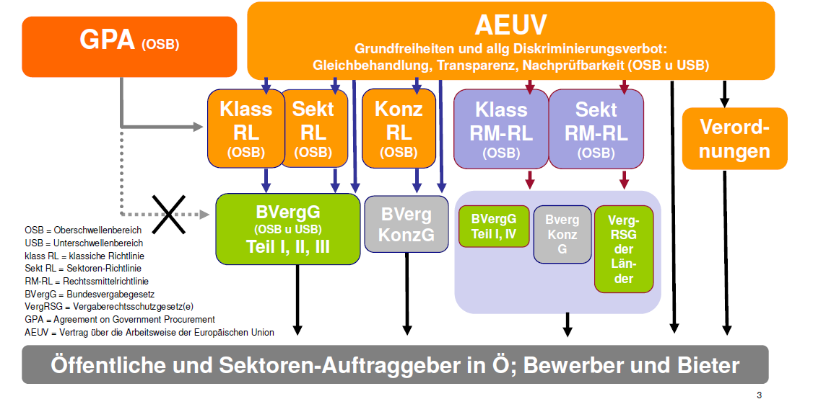
Basis: LVA Vergaberecht Institut Binder JKU Linz

Slide 8
Bundesvergabegesetzt (BVergG)
umfassend geregelt (> 300 Paragraphen)
Zahlreiche Novellierungen (2007, 2010, 2012, 2013, 2018, ….)
Grundsätze:
Grundfreiheiten (freier Waren und DL-Verkehr),
Diskriminierungsverbot,
Gleichbehandlung aller Bewerber/Bieter,
Verpflichtung zur Vergabe an befugte leistungsfähige und zuverlässige Unternehmen
Kein Widerspruch zur Vergabe an regionale Unternehmen!

Slide 9
Durch
- objektive
- transparente
- nachvollziehbare Kriterien
soll eine effiziente, wirtschaftliche, sparsame und zweckmäßige Beschaffung gewährleistet sein.
Vermeidung der Ausnützung von marktbeherrschenden Stellungen.
Verhinderung von „Hoflieferantentum“
effiziente Einsetzung von Finanzmitteln durch die öffentliche Hand Kosteneinsparung
Verhinderung von Korruption

Slide 10
Öffentliche Auftraggeber
Gebietskörperschaften
Öffentliche Einrichtungen
2 Voraussetzungen müssen kumulativ vorliegen
Naheverhältnis zu öffentlichen Hand (Finanzierung, Geschäftsführung, Kontrolle) und
Erledigung nicht- „gewerblicher“ Tätigkeiten, die im Allgemeininteresse liegen (zB Verwaltung, Gesundheit, Soziales, Infrastruktur)

Slide 11
Zulässigkeit von Einkaufskooperationen
Variante 1
Durchführung gemeinsamer Vergabeverfahren
Alle Beteiligten treten als Auftraggeber auf
Verträge kommen zwischen Best-/Billigstbieter und den beteiligten AG zustande
Variante 2
Bezug von Leistungen über gemeinsame Beschaffungsgesellschaften
Variante 3
Direkter Einkauf von einer zentralen Beschaffungsstelle (so genanntes „Großhändlermodell“ gemäß § 10 Z 14 BVergG)

Slide 12
Zulässigkeit von Einkaufskooperationen
Einkaufsgemeinschaft ist grundsätzlich kein öffentlicher AG
Aber das „Vorschieben eines privaten Dritten“ ist eindeutig eine versuchte Umgehung des Vergaberechts
Tätigwerden der Einkaufsgemeinschaft ist dem öffentlichen Auftraggeber zuzurechnen, dieser ist öffentlicher Auftraggeber

Slide 13
Katalog von Ausnahmetatbeständen
Immobilienbeschaffungen
geheime Beschaffungen
Schlichtungsleistungen
Beschaffung von zentraler Beschaffungsstelle
Rechtsanwalts- und Notar-Dienstleistung (Vertretung vor Behörden/Gerichten bzw. Beratung im unmittelbaren Vorfeld; konkrete Einzelfallbeurteilung zwingend!)
Kredit-und Darlehensaufnahmen: unabhängig vom Zweck
Dienstleistung im Rahmen von politischen Kampagnen
Arbeitsverträge
unwesentliche Änderungen von Verträgen und RV

Slide 14
Inhouse – Vergabe §10 Abs. 1 Z 1 BVergG 2017
Aufträge, die ein öffentlicher Auftraggeber durch einen Rechtsträger erbringen lässt.
Voraussetzungen
Öffentlicher AG übt über beauftragte Einrichtung eine Kontrolle aus „wie über eine eigene Dienststelle“ und
die Einrichtung wird „im Wesentlichen für den oder die öffentlichen Auftraggeber“ tätig, der oder die „ihre Anteile innehaben.“
Beide Voraussetzungen müssen über gesamte Auftragsdauer erfüllt bleiben, Zeitpunkt der Beurteilung: Auftragsvergabe

Slide 15
In-House-Vergabe
§10 Abs. 1 Z 1 BVergG 2017
„…mehr als 80 % der Tätigkeiten des kontrollierten Rechtsträgers
der Ausführung der Aufgaben dienen, mit denen er von dem die Kontrolle ausübenden öffentlichen Auftraggeber oder von anderen von diesem öffentlichen Auftraggeber kontrollierten Rechtsträgern betraut wurde,
und
keine direkte private Kapitalbeteiligung am kontrollierten Rechtsträger besteht, mit Ausnahme nicht beherrschender Formen der privaten Kapitalbeteiligung …“

Slide 16
Erweiterung der In-House Ausnahme um
1. „bottom-up“ -In-House
von der „Tochter“ an die kontrollierende „Mutter“
und
2. in-house zwischen Schwestergesellschaften

Slide 17
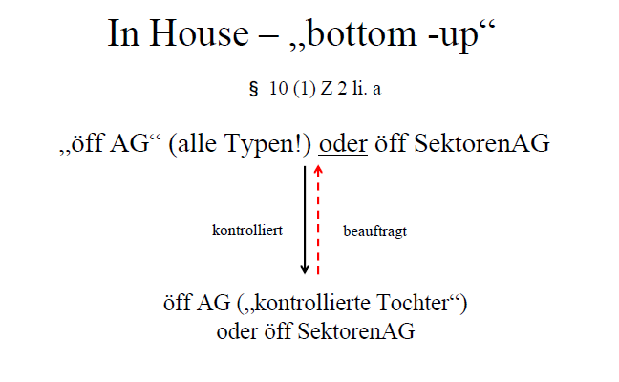

Slide 18
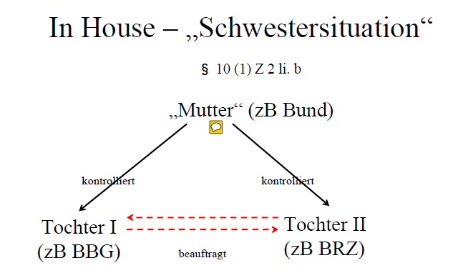

Slide 19
öffentlich-öffentliche Kooperation §10 (3)
Vertragsverhältnis zwischen öff. AG/öff. SektorenAG
BVergG gilt nicht für Verträge zwischen öffentlichen AG, wenn
Zusammenarbeit ausschließlich im öffentlichen Interesse
Von den beteiligten öff. AG zu erbringende öffentliche DL zur Erreichung gemeinsamer Ziele (ALLER Beteiligten) ausgeführt werden
Alle Beteiligten in Leistungserbringung eingebunden sind (nicht notwendig zu gleichen Teilen)
Kooperationstätigkeit wird von öff. AG zu weniger als 20 % auf dem offenen Markt erbracht
Bsp. Interkommunale Zusammenarbeit bei Abfallwirtschaft, IT-Zentren, Fuhrpark, etc.

Slide 20
Was wurde mit BVergG 2018 neu?

Slide 21
Lebenszyklus §2 Z 23
Sind alle aufeinander folgenden oder miteinander verbundenen Stadien während der Lebensdauer einer Ware oder eines Bauwerkes oder während der Erbringung einer Dienstleistung.
Lebenszykluskosten §§92 bzw. 263
Möglichkeit zur Vorgabe eines Kostenmodells
zur Ermittlung des „besten“ Angebotes
zur Erzielung des besten Preis-Leistungsverhältnisses
Einbezogene Kosten
- internen Kosten (z.B. durchzuführende Forschung, Entwicklung, Produktion, Transport, Nutzung, Wartung und Entsorgung)
- externen Kosten (z.B. externe Effekte auf die Umwelt)
Voraussetzung
- Kostenmodell beruht auf objektiv nachprüfbaren und nicht diskriminierenden Kriterien
- Die Kriterien sind allen interessierten Unternehmern zugänglich
- Die geforderten Daten lassen sich vom Bieter mit vertretbarem Aufwand bereitstellen.

Slide 22
Interessenkonflikte §26 / §199
Auftraggeber müssen geeignete Maßnahmen zur wirksamen Verhinderung, Aufdeckung und Behebung von sich bei der Durchführung von Vergabeverfahren ergebenden Interessenkonflikten treffen.
Interessenkonflikt sehr weit definiert:
Mitarbeiter hat (in)direkt finanzielles, wirtschaftliches oder sonstiges persönliches Interesse, das Unparteilichkeit/Unabhängigkeit beeinträchtigen könnte
Mögliche Maßnahmen:
Compliance-System, internes Controlling/Audit, 4 Augenprinzip, …

Slide 23
Grundsätze des Vergabeverfahrens
Wichtiger Maßstab für Judikatur
Bedachtnahme auf Tierschutz
Gebot zur „KMU-Freundlichkeit“
allgemeines Umgehungsverbot und Verbot der künstlichen Einschränkung des Wettbewerbes durch die Gestaltung des Vergabeverfahrens

Slide 24
„E -Vergabe“
ab Oktober 2018 - Verpflichtung zur e-Vergabe für alle Auftraggeber im Oberschwellenbereich.
vollelektronische Vergabe
Veröffentlichung der Ausschreibung,
Bereitstellung der AU,
Fragestellung und -beantwortung,
Einreichung von Angeboten,
Bewertung, Zuschlag, Bestellung,
Fakturierung, Bezahlung
Empfehlung: Anwendung auch bei Verfahren im USB

Slide 25
Vorteile für Auftraggeber und Auftragnehmer
Standardisierte Prozesse, geringerer Aufwand Kontrolle der Dokumente garantierte Unverfälschtheit und Originalität mehr Sicherheit durch automatische Prüfung auf Vollständigkeit höhere Transparenz übersichtliche Darstellung der Angebote und Preisvergleiche erleichterter Zugang zu öffentlichen AU für Bieter, insb. KMU

Slide 26
Alternativangebote
§§96 bzw. 266
AG kann Alternativangebote zulassen
muss dies explizit in der Ausschreibung vorsehen
falls keine Angabe in der Ausschreibung enthalten ist, sind keine Alternativangebote zulässig!
sonstige Regelungen (zB bzgl Mindestanforderungen) unverändert

Slide 27
Variantenangebote
§§96 bzw. 266
AG kann Ausschreibungsvarianten vorgeben
muss dies explizit in der Ausschreibung vorsehen
falls keine Angabe in der Ausschreibung, sind sie nicht zulässig!
stets neben Hauptangebot abzugeben
gleiche Zuschlagskriterien müssen auf beide Angebotstypen angewendet werden

Slide 28
Subunternehmer
Klarstellung im § 2 Z 34 BVergG
Subunternehmer ist ein Unternehmer, der Teile des an den Auftragnehmer erteilten Auftrages „ausführt“ (Anknüpfung am Werkvertragsrecht)
Definition umfasst ganze Subunternehmerkette (also auch Subsubunternehmer)
Die bloße Lieferung von Waren oder Bestandteilen, die zur Erbringung einer Leistung erforderlich sind, ist keine Subunternehmerleistung. Anderes gilt, wenn der Subunternehmer selbst einbaut.
Benennungs-und Prüfplicht aller Subunternehmer vor Einsatz z.B. auf der Baustelle.

Slide 29
Baustellendatenbank
Meldeverpflichtung für Auftraggebers (auch Sektoren) in der Baustellendatenbank (§ 367 BVergG) ab 18.10.2018
Statistische Verpflichtungen
§ 360: jeder AG hat bis 10.2. jeden Jahres dem BK/der jeweiligen Landesregierung eine Aufstellung mit folgenden Daten zu liefern:
Anzahl der Verfahren im OSB und die Anzahl der eingereichten Angebote; Angabe, wie viele von den Angeboten von KMU‘s abgegeben wurden,
Anzahl der KMU‘s, die Zuschlag erhalten haben
Gesamtwert der Vergaben im USB (Schätzung zulässig)

Slide 30
Eignungskriterien
= Befugnis, Leistungsfähigkeit und Zuverlässigkeit
Können auf KMUs abgestimmt werden
Gesamtumsatz = Mindestumsatz der letzten x Jahre vs. Jungunternehmer (Zusatz 12facher Monatsumsatz)
Referenzen: technische Leistungsfähigkeit
Schlüsselpersonal: jährliches Mittel der MA
Ausbildung, Erfahrung des Schlüsselpersonals

Slide 31
Zuschlagskriterien
Bestbieterprinzip
Ausfallsicherheit: Bewertung der Reaktionszeit, Lieferzeit
Bewertung der Länge einer Anfahrt aus umweltschonender Sicht (km oder Min)
Umweltgerechtheit des Transports: Bewertung der Emissionswerte der eingesetzten Transportfahrzeuge (CO2-Emission mg/km und Stickstoffoxide, NMHC, Partikel, … )
Achtung: Sanktionen!
Lehrlinge, ältere MA
Beschäftigung von Personen mit Behinderung
Bei Auftragsdurchführung: Verfügbarkeit binnen x Minuten (keine Forderung der ortsfesten Büroeinrichtung)

Slide 32
Wirtschaftliche Leistungsfähigkeit
Mindest(gesamt)jahresumsatz §§ 84, 255
Mindestgesamtjahresumsatz maximal 2-facher Auftragswert, (Fachspezifischer) Mindestjahresumsatz (wohl) darunter
Mindestrating §§ 84, 255
anerkanntes Ratingsystem, Vorgabe eines (verhältnismäßigen) Mindestratings erforderlich (zB KSV unter 400)
keine gesetzliche Grundlage: Positive Eigenkapitalquote (8 %, 15 %)

Slide 33
Die Wahl des zulässig wählbaren Vergabeverfahrens
….. wird von folgenden Faktoren bestimmt:
Art der Leistung:
o Bauauftrag
o Lieferauftrag
o Dienstleistungsauftrag
Geschätzte Auftragswert des Vorhabens
o Oberschwellenbereich
o Unterschwellenbereich
Gesamtvergabe oder Losvergabe

Slide 34
Detailplanung
geschätzter Auftragswert 75.000,--
Direktvergabe zulässig?
JA?
NEIN?
ES KOMMT DRAUF AN ….

Slide 35
1. Frage: welche Art der Leistung soll vergeben werden?
• Bauauftrag
• Lieferauftrag
• Dienstleistungsauftrag (Detailplanung)
Achtung: Abgrenzungsregelungen, Entscheidung erfolgt nach dem Überwiegen des Gesamtwertes.

Slide 36
2. Frage: Wie hoch ist der geschätzte Auftragswert des
Vergabevorhabens in Euro?
Gesamtwert (ohne USt) inkl. aller zum Vorhaben gehörigen
Leistungen und Optionen, Prämien, Zahlungen, usw.
Sachkundig zum Zeitpunkt der Einleitung des
Vergabeverfahrens zu ermitteln und zu dokumentieren.
Berechnungsmethode am vergaberechtlichen Prüfstand.
Gleichartige Leistungen gesondert vergeben, erfordert
geschätzten Gesamtwert aller Lose anzusetzen.

Slide 37
Alle (Planungs-) Dienstleistungen des Vorhabens:
Grundlagenerhebungen 10.000,--
Entwurfsplanung 45.000,--
Detailplanung 75.000,--
Bauphysik 25.000,--
Haustechnikplanung 60.000,--
Andere Dienstleistungen 35.000,--
Gesamtwert 250.000,--

Slide 38
3. Frage: Liegt das Vergabevorhaben im
Oberschwellen- oder Unterschwellenbereich?
Da es sich bei den einzelnen vergebenden Leistungen im einzelnen um Teile eines vergaberechtlich zusammen zu rechnenden Vorhabens handelt, also ein Los, darf hier nicht auf den geschätzten Auftragswert der konkreten Vergabe eines Teils alleine abgestellt werden.
Der geschätzte Auftragswert des Vorhabens liegt im Oberschwellenbereich (OSB).

Slide 39
4. Frage: Wird in Losen vergeben?
Der AG ist grundsätzlich frei in seiner Entscheidung, darf jedoch nicht durch die Vergabe mehrerer getrennter Aufträge die Bestimmungen des BVergG umgehen und muss eine Gesamtvergabe begründen.
Die zu vergebende Detailplanung ist ein Los.

Slide 40
SchwellenwerteVo
Innerstaatliche Schwellenwerteverordnung wurde bis 31.12.2022 verlängert!
Bauaufträge: EUR 5.350.000
Liefer- und Dienstleistungen: EUR 214.000

Slide 41
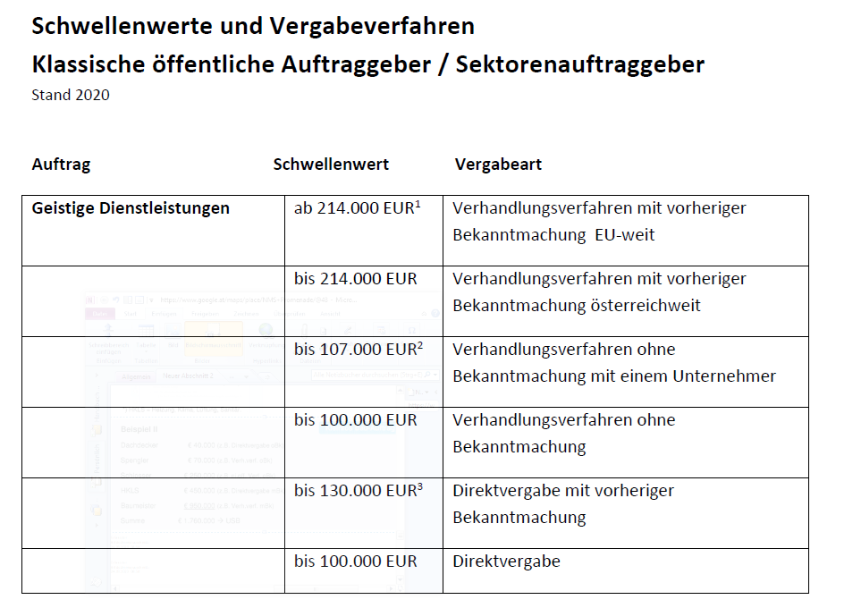

Slide 42
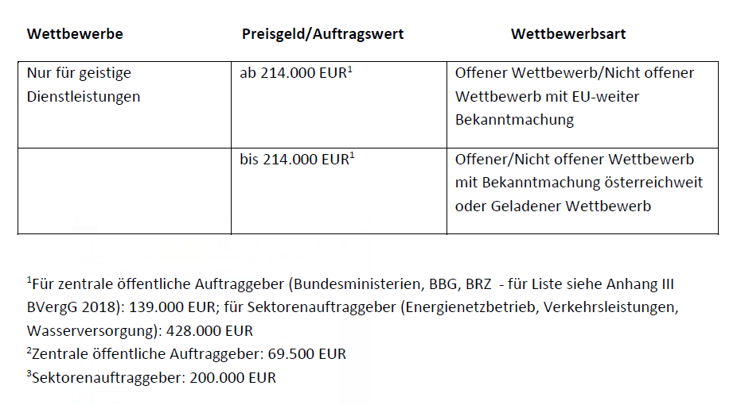

Slide 43
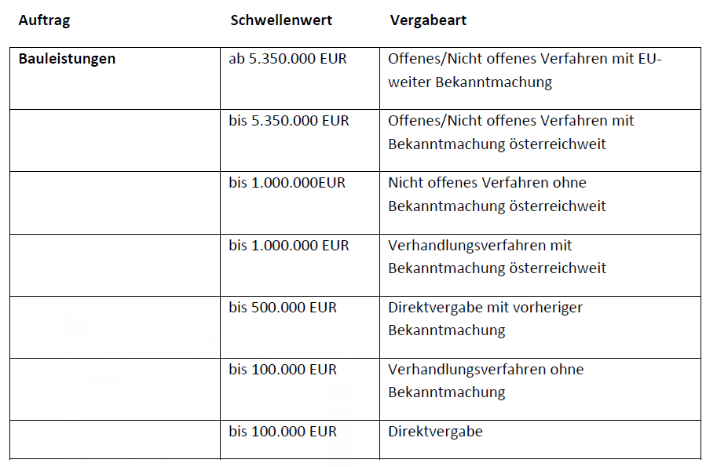

Slide 44
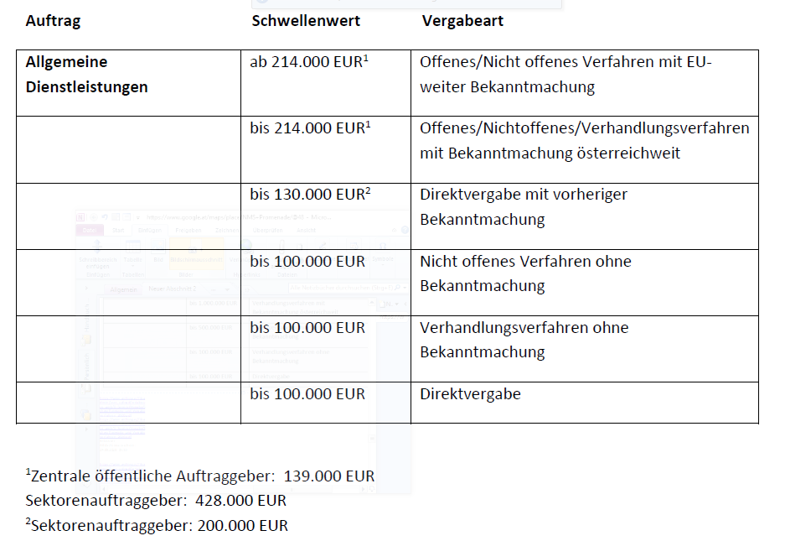

Slide 45
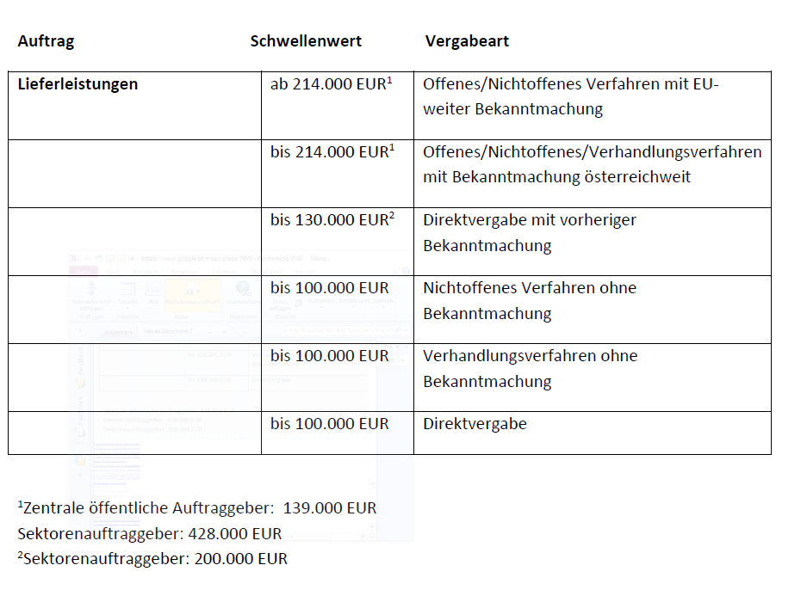

Slide 46
Auftragswertberechnung
Dienstleistungsaufträge Allgemeine Grundregel in §13 Abs1 BVergG: „… der geschätzte Gesamtwert aller der zum Vorhabengehörigen Leistungen…“
Spezielle Regel für Dienstleistungen in §16 Abs4: „Besteht eine Dienstleistung aus mehreren Losen, für die jeweils ein gesonderter Auftrag vergeben wird, so ist der geschätzte Gesamtwert aller dieser Lose anzusetzen
Ergo: Entfall des Wortes „gleichartig“ →= Zusammenrechnungspflicht nicht nur aller (Fach)Planungsleistungen, sondern auch Management-und Kontrollleistungen (Projektsteuerung, Örtliche Bauaufsicht, Begleitende Kontrolle) und Verfahrensorganisation (technische und rechtliche Verfahrensbegleitung).

Slide 47
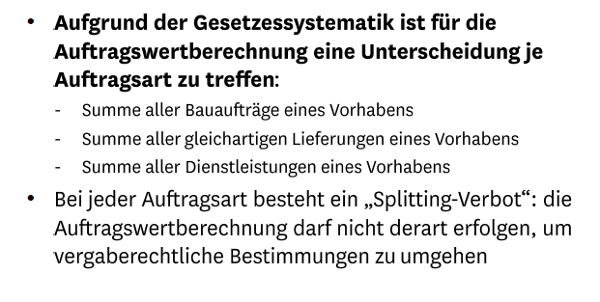

Slide 48
Markterkundung §24 / §197
explizite Regelung, dass Auftraggeber zur Vorbereitung eines Vergabeverfahrens den „Rat“ von Dritten einholen kann und solcherart gewonnene Informationen nutzen darf.
Achtung: dies darf nicht zu einer (offenen/versteckten) Diskriminierung führen (zB durch einen bestimmten Unternehmer begünstigende Konditionen).
Grundsätze des Vergabeverfahrens: keine Diskriminierung!
Ziel der Regelung war Klarstellung, weil AG diesbezüglich unsicher waren!
Achtung: Abgrenzung zu Vorarbeiten §25

Slide 49
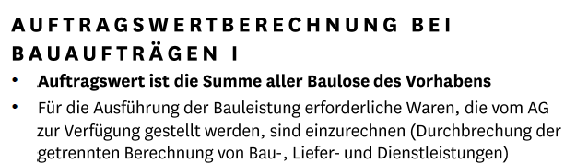

Slide 50
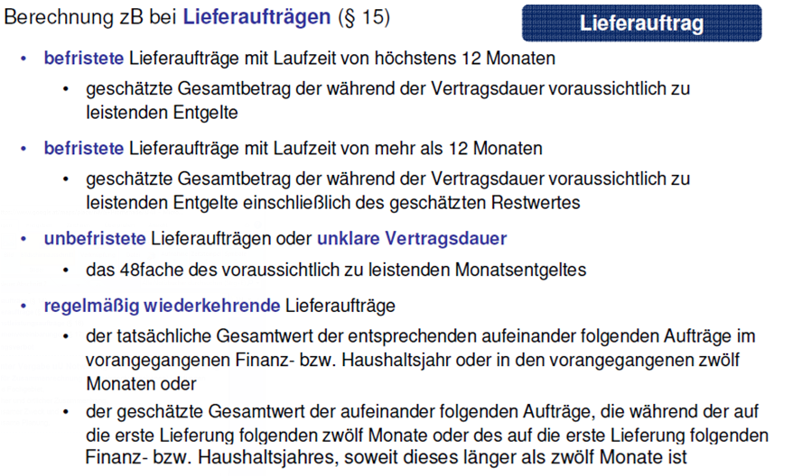

Slide 51
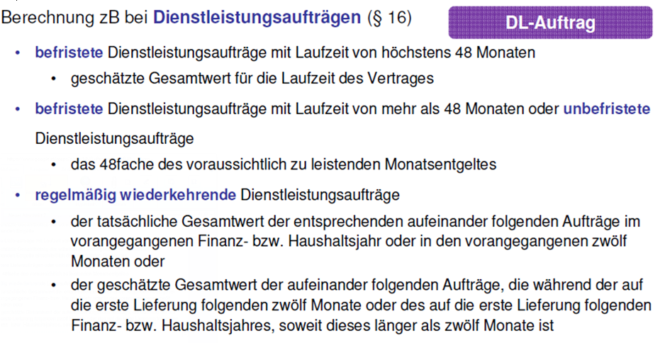

Slide 52
Losevergabe
AG hat objektive und nicht diskriminierende Kriterien zur Auswahl für die Losvergabe festzulegen, falls Bieter Höchstzahl überschreitet.
Der AG kann sich die Möglichkeit zu Kopplungsangeboten vorbehalten.
AG muss Lose oder Losgruppen angeben, die kombiniert werden können.
Kopplungsangebot ist günstiger als getrennte Vergabe.

Slide 53
Losvergabe
Höchstzahl von Losen
Der AG kann Höchstzahl an Losen festlegen,
für die ein einzelner Bieter den Zuschlag erhalten kann.
objektive und nicht diskriminierende Kriterien zur Auswahl für die Losvergabe.
Koppelungsangebote zwischen Losen
Der AG kann sich die Möglichkeit zu Kopplungsangeboten vorbehalten
AG muss Lose oder Losgruppen angeben, die kombiniert werden können
Kopplungsangebot ist günstiger als getrennte Vergabe
Gesamtvergabe
Nicht einklagbare Begründungspflicht bei Gesamtvergabe

Slide 54
Kleinlosregel bei Bauaufträgen
§ 14 Abs 3 und 4
OSB
Für einzelne Lose mit geschätztem Auftragswert < 1.000.000,- Euro gelten Regeln des USB, sofern der kumulierte Wert dieser ausgewählten Lose max. 20 % des kumulierten Wertes aller Lose beträgt.
USB
Für alle Lose gelten die Regeln des USB.
§ 14 Abs 4 letzter Satz: „Für die Wahl des Verfahrens zur Vergabe von Aufträgen im Unterschwellenbereich gilt als geschätzter Auftragswert der Wert des einzelnen Loses.“

Slide 55
Kleinlosregel bei Liefer- und Dienstleistungsaufträgen
§ 15 Abs 4 und 5
§ 16 Abs 5 und 6
OSB
Für einzelne Lose mit geschätztem Auftragswert < 80.000,- Euro gelten Regeln des USB, sofern der kumulierte Wert dieser ausgewählten Lose max. 20 % des kumulierten Wertes aller Lose beträgt.
USB
Für alle Lose gelten die Regeln des USB.
Für einzelne Lose mit geschätztem Auftragswerte < 50.000,- Euro sind Direktvergaben (ohne Bekanntmachung) zulässig, sofern der kumulierte Wert dieser ausgewählten Lose max. 40 % des kumulierten Wertes aller Lose beträgt.

Slide 56
Direktvergabe (ohne Bekanntmachung)
Die Direktvergabe darf im USB nur gewählt werden, wenn
der geschätzte Auftragswert Euro 100.000,-- nicht erreicht wird.
Das BVergG gilt nicht im vollen Umfang.
Sie ist ein formfrei(eres) Vergabeverfahren aber:
• Wahl des Verfahrens ist bekämpfbar
• Vergabegrundsätze sind Großteils einzuhalten
• Eignung muss geprüft werden und vorliegen
• Preisangemessenheit muss geprüft werden und vorliegen
• Dokumentationspflichten

Slide 57
Direktvergabe (ohne Bekanntmachung)
Achtung bei Vorhaben im OSB:
Wenn der kumulierte geschätzte Auftragswert bei Lieferungs- und
Dienstleistungsaufträgen im OSB liegt,
darf die Direktvergabe bei einem Los nur gewählt werden, wenn der geschätzte Auftragswert dieses Loses Euro 80.000,-- nicht erreicht und es darf nicht mehr als 20% des kumulierten Auftragswertes aller Lose im USB vergeben werden.
Das bedeutet, die „Schwellenwerteverordnung“ greift hier
nicht im vollen Ausmaß.

Slide 58
Direktvergabe (ohne Bekanntmachung)
Achtung bei Vorhaben im USB:
Wenn der kumulierte geschätzte Auftragswert bei Lieferungs- und
Dienstleistungsaufträgen im USB liegt,
darf die Direktvergabe bei einem Los nur gewählt werden, wenn der geschätzte Auftragswert dieses Loses Euro 50.000,-- nicht
erreicht und es darf nicht mehr als 40% des kumulierten
Auftragswertes aller Lose in Direktvergabe vergeben werden.
Das bedeutet, die „Schwellenwerteverordnung“ greift
hier nicht.

Slide 59
Direktvergabe m. vorh. Bekanntmachung
Sie ist ein formfrei(eres) Vergabeverfahren aber:
Wahl des Verfahrens und Bekanntmachung sind bekämpfbar
Mindestinhalte der Bekanntmachung sind vorgeschrieben
nichtdiskriminierende Kriterien für die Auswahl der Bieter und
des erfolgreichen Angebotes sind erforderlich
Vergabegrundsätze sind Großteils einzuhalten
Eignung muss geprüft werden und vorliegen
Preisangemessenheit muss geprüft werden und vorliegen
Zuschlagserteilung ist allen Bewerbern/Bietern mitzuteilen
Widerrufserklärung ist bekannt zu machen
Dokumentationspflichten

Slide 60
Rahmenvereinbarungen (RV)
Neues bei RV – vgl. §§ 153 –155 + 314 –316:
Kombination der Abrufmodalitäten (mit/ohne Wettbewerb in 2. Stufe) in einer RV zulässig (Angabe der objektiven Kriterien wann welche Modalität zum Zug kommt –z.B. Abrufhöhe)
Abrufberechtigte müssen von Beginn an eindeutig identifiziert sein!
Laufzeit grds. 4 bzw. 8 Jahre

Slide 61
Verhandlungsverfahren mBK
als Regelverfahren bei allen Bauleistungen im USB gem§ 44 BVergG
nicht nur wie bisher in
§ 38 BVergG2006 bis EUR 1 Mio
auch bei konstruktivem Leistungsbeschreibung
auch bei „Normbauten“

Slide 62
Folgende Vergabeverfahren sind dem Unterschwellenbereich (USB) vorbehalten:
• Nicht offenes Verfahren ohne vorheriger BK
• Verhandlungsverfahren (erweiterte Anwendbarkeit)
• Direktvergabe mit vorheriger Bekanntmachung
• Direktvergabe ohne Bekanntmachung
Die Wahl ist überwiegend mit dem Nicht-Erreichen gesetzlich definierter Grenzwerte für den geschätzten Auftragswert beschränkt.

Slide 63
Nicht offenes Verfahren ohne vorh. BK
Das nicht offene Verfahren ohne vorheriger BK ist nur im USB zulässig mit einem
geschätzten Auftragswert :
bei Liefer- und Dienstleistungsaufträgen unter Euro 100.000,--
bei Bauaufträgen unter Euro 1.000.000,--
Dokumentationspflichten
Der AG hat, mit Ausnahme bei der Wahl des offenen Verfahrens und des nicht offenen Verfahrens mit vorheriger Bekanntmachung, die Gründe für die Wahl eines Vergabeverfahrens in den Vergabeakten festzuhalten.

Slide 64
Offenes Verfahren
Einstufiges Verfahren (nur Eignungs- und Zuschlagskriterien)
Verfahrenswahl: immer, ohne Vorliegen besonderer Bedingungen zulässig
Striktes Verhandlungsverbot!
Zwecks Vermeidung hohen Prüfaufwandes werden nur für die Zuschlagserteilung „in Betracht kommende Bieter“ geprüft
Vorteil: rasch, transparent und meist wenig komplex (zB geringerer Dokumentationsaufwand)
Nachteil: Bieter kann wegen Einstufigkeit nur grob auf Qualitätsaspekte geprüft werden

Slide 65
Nicht offenes Verfahren ohne Bekanntmachung
Einstufiges Verfahren = direktes Ansprechen von geeigneten Unternehmen (mindestens 3)
Verfahrenswahl: nur bei Vorliegen der gesetzlichen Bedingungen zulässig (Unterschwellenbereich)
Ab Aufforderung zur Angebotsabgabe wie nicht offenes Verfahren mit Bekanntmachung (Verhandlungsverbot, Angebotsprüfung etc)
kein Rechtsanspruch auf Verfahrensbeteiligung
Daher: Grundsatz des Wechselns (nicht einklagbar)

Slide 66
Nicht offenes Verfahren mit Bekanntmachung
Zweitstufiges Verfahren
Verfahrenswahl: immer, ohne Vorliegen besonderer Bedingungen zulässig (praktischer Anwendungsbereich: Sicherung von Qualität bei Standarddienstleistungen)
1. Stufe : Teilnahmeantrag
Eignungskriterien = Mindestanforderungen des Bieters
Auswahlkriterien = quantifizierbare Anforderungen des Bieters
2. Stufe: Aufforderung zur Angebotsabgabe
nicht unter 5 Bieter
Ab dann Verlauf wie im offenen Verfahren (Verhandlungsverbot, Angebotsprüfung etc.)
Vorteile: Qualitätsaspekte beim Bieter durch Auswahlkriterien besser prüfbar
Nachteil: zeitintensiv, komplex, größere Anfechtbarkeit

Slide 67
Verhandlungsverfahren mit Bekanntmachung
Zweistufiges Verfahren – Verfahrenswahl:
ALT: Ausnahmeverfahren: nur bei Vorliegen der gesetzlichen Bedingungen zulässig (restriktive Auslegung)
Regelverfahren: zwingend bei geistigen Dienstleistungen
1. Stufe: Teilnahmeantrag
Eignungskriterien=Mindestanforderungen des Bieters
Auswahlkriterien= quantifizierbare Anforderungen des Bieters
2.Stufe: Aufforderung zur Angebotsabgabe nicht unter 3 Bieter!
Erstangebote müssen ausschreibungskonform sein
Verhandlungen über gesamten Angebotsinhalt
Reine Preisverhandlungen zulässig

Slide 68
Durchführung eines Verhandlungsverfahren
Short-Listing anhand der Zuschlagskriterien ist zulässig
Procedere ist vorab (Ausschreibungsunterlagen) bekannt zu geben
NEU: in der 1. Stufe bereits gesamte AU
Short-Listing anhand von Zuschlagskriterien
Exklusivverhandlungen nach Erstangebot nur zulässig, wenn Vorbehalt in den Ausschreibungsunterlagen
Im Oberschwellenbereich generell
Abschluss des Verfahrens ist vorab bekannt zu geben durch Einladung zu letzten Verhandlungsrunde („last call“) oder Aufforderung zur Abgabe eines „last and best offer“
Änderung von Zuschlagskriterien zulässig, sofern Vorbehalt in den Ausschreibungsunterlagen (vgl aber andere Ansicht des EuGH vom 24.11.2005, Rs C-331/04 [Stadt Venedig])

Slide 69
Verhandlungsverfahren ohne Bekanntmachung
Einstufiges Verfahren = direktes Ansprechen von geeigneten Unternehmen (mindestens 3)
Verfahrenswahl:
Ausnahmeverfahren: nur bei Vorliegen der gesetzlichen Bedingungen zulässig
Besonders restriktive Auslegung
Ab Aufforderung zu Angebotsabgabe wie Verhandlungsverfahren mit Bekanntmachung
im Wesentlichen kein Rechtsanspruch auf Verfahrensbeteiligung
Empfehlung: Grundsatz des Wechselns (nicht einklagbar)

Slide 70
Rahmenvereinbarung, Rahmenvertrag, Option
Rahmenvereinbarung
Zwischen einem oder mehreren Auftragsgebern und einem oder mehreren Unternehmern, keine Abnahmeverpflichtung
Rahmenvertrag
Zweiparteienverhältnis, grundsätzlich Exklusivität bzw. Abnahmeverpflichtung.
Option
Einseitiges im Leistungsvertrag vorbehaltenes Gestaltungsrecht des Auftraggebers, keine Abnahmeverpflichtung, nur in begrenztem Umfang zulässig

Slide 71
Geltungsbereich der Rahmenvereinbarung
§ 25 Abs 7 BVergG: Rahmenvereinbarung ist eine Vereinbarung zwischen
einem oder mehreren Auftraggebern und
einem oder mehreren Unternehmern
ohne Abnahmeverpflichtung, die die
Grundlage für künftige Beschaffungen
Während eines bestimmten Zeitraums bildet.
Zivilrechtlicher Vertrag kein öffentlicher Auftrag
Öffentliche Aufträge sind die auf Grund einer Rahmenvereinbarung vergeben Einzelaufträge

Slide 72
Geltungsbereich der Rahmenvereinbarung
Rahmenvereinbarung zulässig, wenn sie abgeschlossen wird nach Durchführung eines:
Offenen Verfahrens
Nicht offenen Verfahrens mit vorheriger Bekanntmachung
Verhandlungsverfahrens mit vorheriger Bekanntmachung oder
Verhandlungsverfahren ohne vorherige Bekanntmachung
Im Unterschwellen- und im Oberschwellenbereich zulässig
Für Verfahren zum Abschluss der Rahmenvereinbarung gelten allg Regelungen des BVergG (Eignung, usw)
Für Vergabe der Einzelaufträge bestehen eigene Regelungen

Slide 73
Geltungsbereich der Rahmenvereinbarung
Geschätzter Auftragswert bemisst sich nach dem größtmöglichen Volumen der Rahmenvereinbarung
Keine Beschränkung der Rahmenvereinbarung auf bestimmte Auftragsarten
Auftraggeber schließt mit jedem Unternehmen separate zweiseitige Rahmenvereinbarungen (Geheimhaltung)

Slide 74
Rahmenvereinbarung in der Praxis
Vorteile der Rahmenvereinbarung
Vergabe nach Bedarf – keine Pflicht zum Abruf
Konkrete Bedingungen der Leistungserbringung können nachträglich modifiziert bzw festgelegt werden
Längerfristige Planung auch bei sich schnell entwickelnden und verändernden Produkten möglich
Instrument für Einkäufe in Waren- und Dienstleistungsmärkten mit hoher Preisdynamik (zB Informationstechnologie)
Leistungsbezug zu den besten aktuellen Bedingungen (nachmaliger Wettbewerb vor Vergabe der Einzelaufträge)
Höchste Flexibilität für die öffentliche Hand
Statt mehrere Ausschreibungen eine Ausschreibung über Abschluss der Rahmenvereinbarung

Slide 75
Vielen Dank für Ihre Aufmerksamkeit!
Kontakt: Mag. Karin Nosko
karin.nosko@gmail.com

